Slide 1
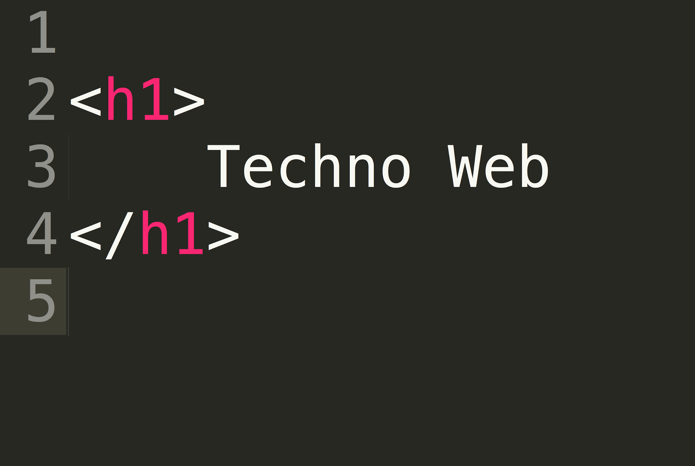

Slide 2





Vous n'avez pas les bases
2

Slide 3
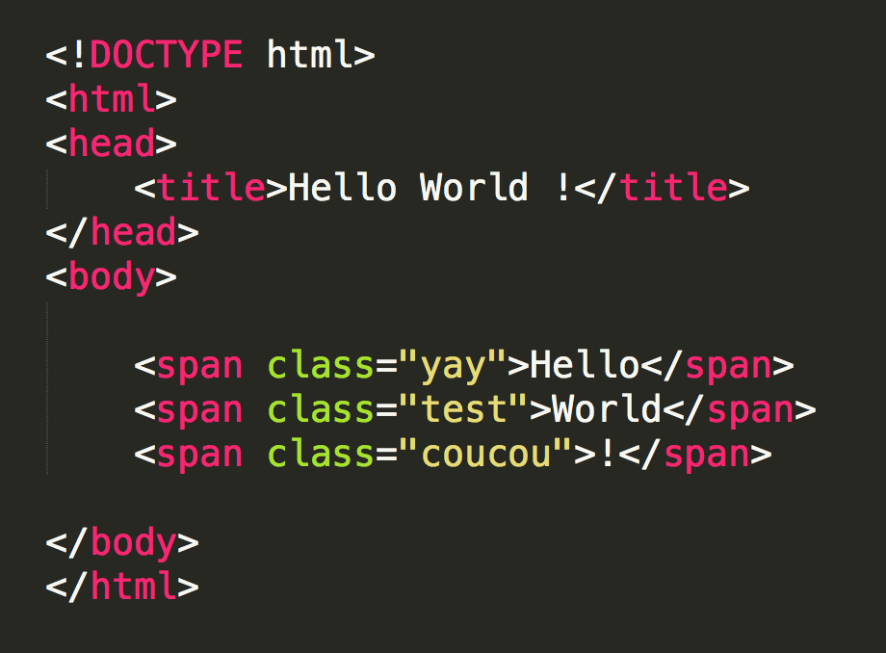
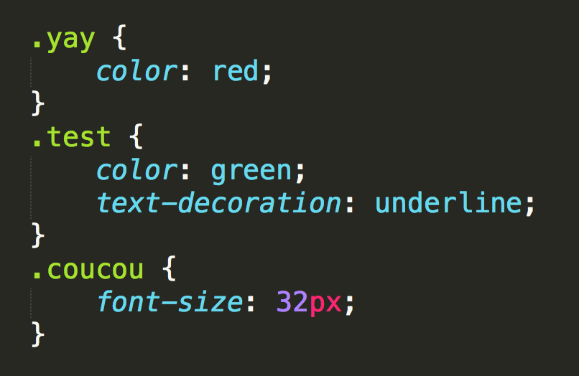

+
=
Tous les tags html
https://www.w3schools.com/tags/default.asp
Toutes les propriétés CSS
https://www.w3schools.com/cssref/default.asp

Slide 4
Javascript ?
Faire bouger, apparaitre ou disparaitre des éléments de la page (un titre, un menu, un paragraphe, une image…).
Mettre à jour des éléments de la page sans recharger la page (changer le texte, recalculer un nombre, etc).
Demander au serveur un nouveau bout de page et l’insérer dans la page en cours, sans la recharger.
Attendre que l’utilisateur fasse quelque chose (cliquer, taper au clavier, bouger la souris…) et réagir (faire une des opérations ci-dessus suite à cette action).
Source : http://sametmax.com/quest-ce-que-javascript-et-a-quoi-ca-sert/

Slide 5
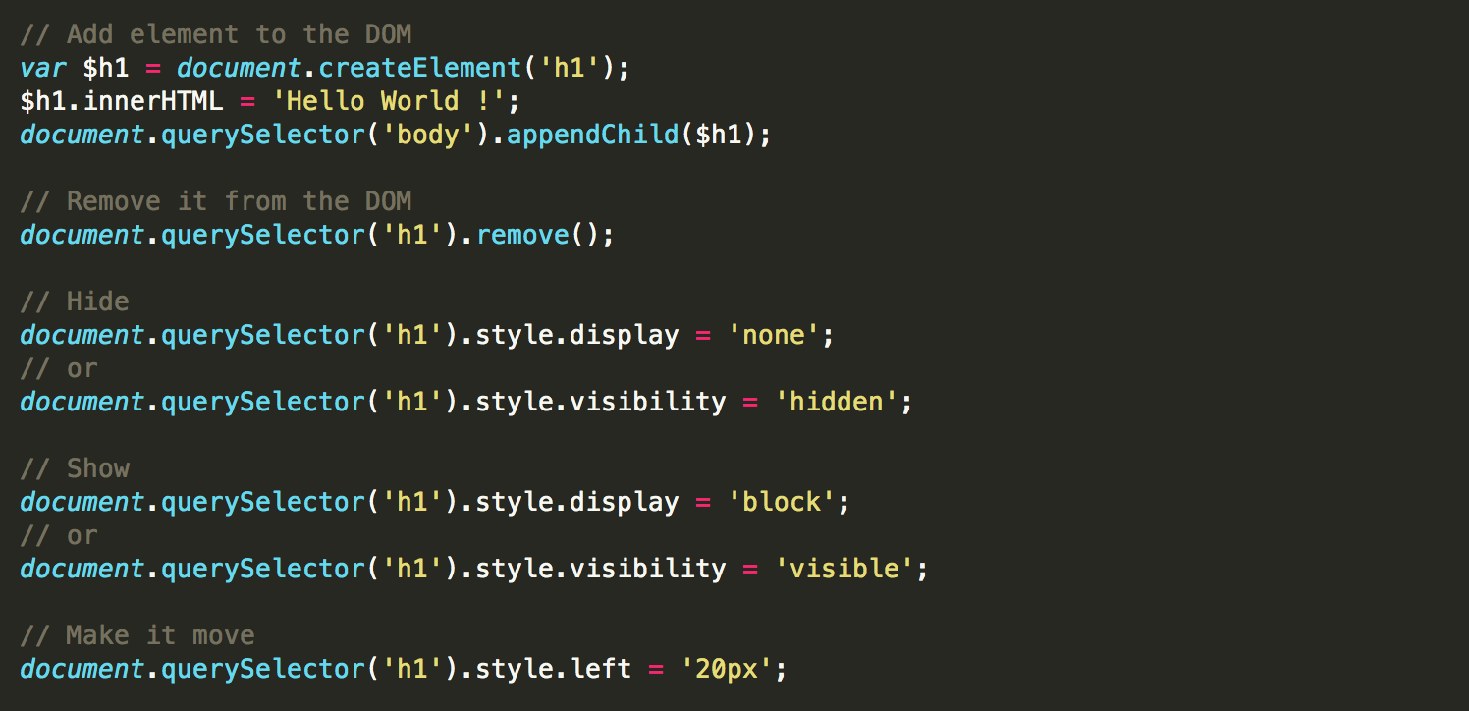
Faire bouger, apparaitre ou disparaitre des éléments de la page (un titre, un menu, un paragraphe, une image…).
Notes:
// Add element to the DOM
var $h1 = document.createElement('h1');
$h1.innerHTML = 'Hello World !';
document.querySelector('body').appendChild($h1);
// Remove it from the DOM
document.querySelector('h1').remove();
// Hide
document.querySelector('h1').style.display = 'none';
// or
document.querySelector('h1').style.visibility = 'hidden';
// Show
document.querySelector('h1').style.display = 'block';
// or
document.querySelector('h1').style.visibility = 'visible';
// Make it move
document.querySelector('h1').style.left = '20px';

Slide 6
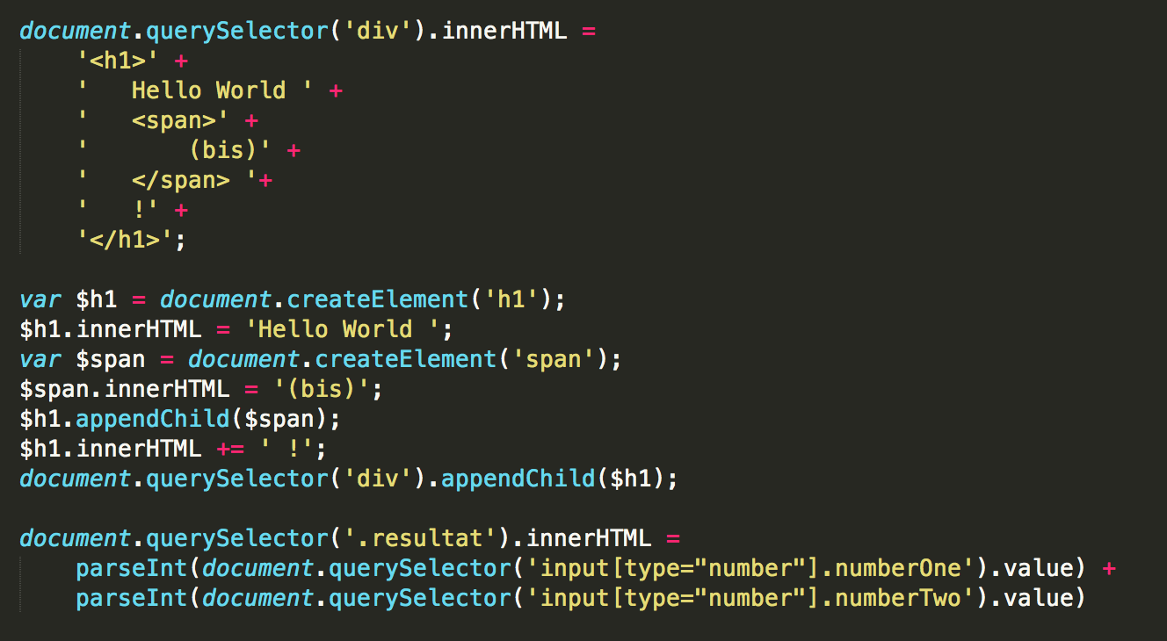
Mettre à jour des éléments de la page sans recharger la page (changer le texte, recalculer un nombre, etc).
Notes:
document.querySelector('div').innerHTML =
'<h1>' +
' Hello World ' +
' <span>' +
' (bis)' +
' </span> '+
' !' +
'</h1>';
var $h1 = document.createElement('h1');
$h1.innerHTML = 'Hello World ';
var $span = document.createElement('span');
$span.innerHTML = '(bis)';
$h1.appendChild($span);
$h1.innerHTML += ' !';
document.querySelector('div').appendChild($h1);
document.querySelector('.resultat').innerHTML =
parseInt(document.querySelector('input[type="number"].numberOne').value) +
parseInt(document.querySelector('input[type="number"].numberTwo').value)

Slide 7
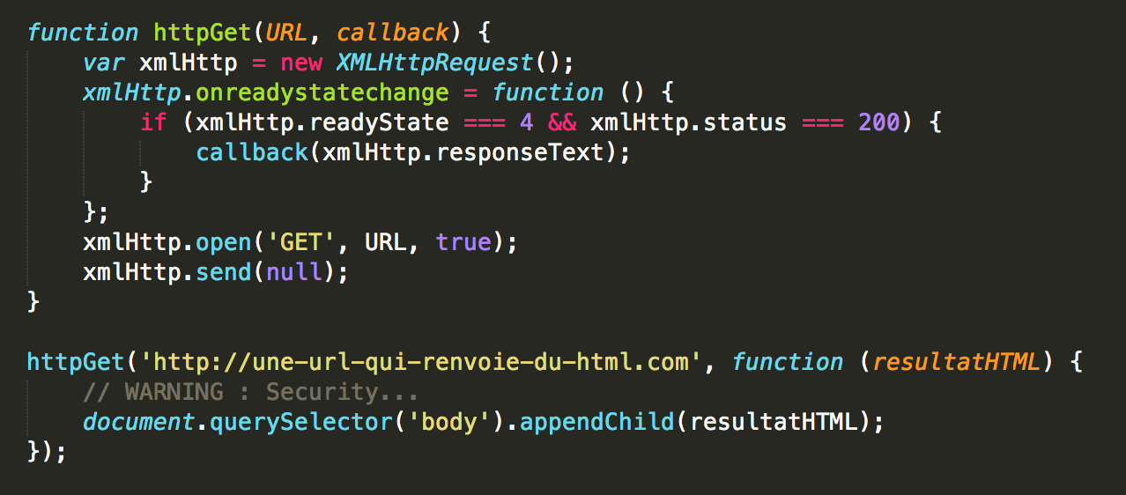
Demander au serveur un nouveau bout de page et l’insérer dans la page en cours, sans la recharger.
Notes:
function httpGet(URL, callback) {
var xmlHttp = new XMLHttpRequest();
xmlHttp.onreadystatechange = function () {
if (xmlHttp.readyState === 4 && xmlHttp.status === 200) {
callback(xmlHttp.responseText);
}
};
xmlHttp.open('GET', URL, true);
xmlHttp.send(null);
}
httpGet('http://une-url-qui-renvoie-du-html.com', function (resultatHTML) {
// WARNING : Security...
document.querySelector('body').appendChild(resultatHTML);
});

Slide 8
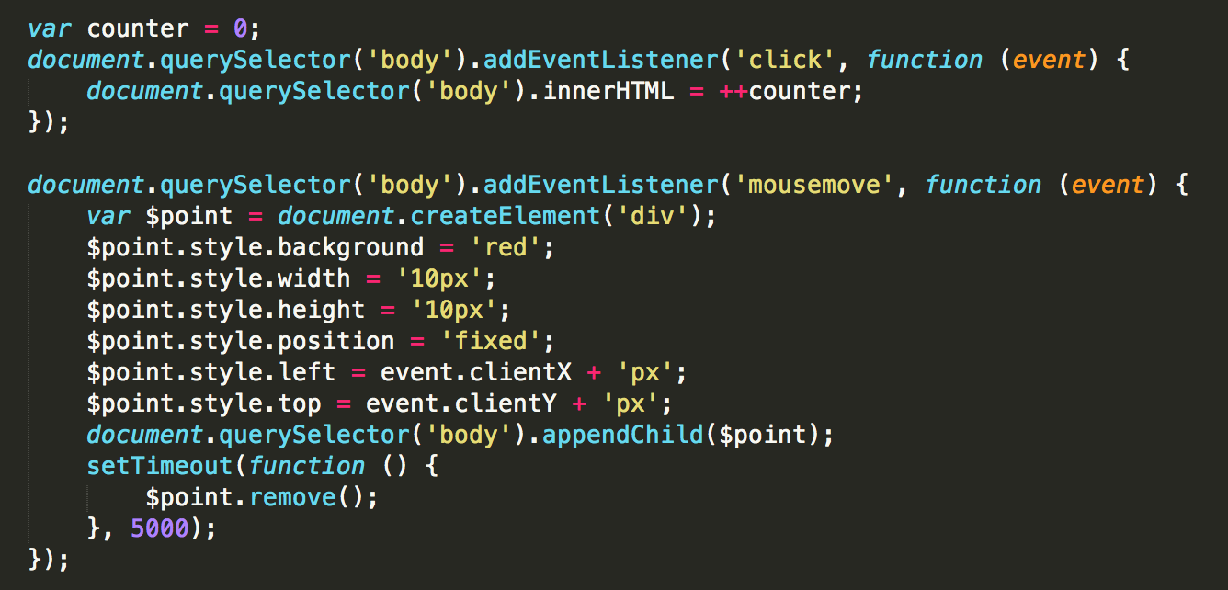
Attendre que l’utilisateur fasse quelque chose (cliquer, taper au clavier, bouger la souris…) et réagir (faire une des opérations ci-dessus suite à cette action).
Notes:
var counter = 0;
document.querySelector('body').addEventListener('click', function (event) {
document.querySelector('body').innerHTML = ++counter;
});
document.querySelector('body').addEventListener('mousemove', function (event) {
var $point = document.createElement('div');
$point.style.background = 'red';
$point.style.width = '10px';
$point.style.height = '10px';
$point.style.position = 'fixed';
$point.style.left = event.clientX + 'px';
$point.style.top = event.clientY + 'px';
document.querySelector('body').appendChild($point);
setTimeout(function () {
$point.remove();
}, 5000);
});

Slide 9
Lien utiles
La bible :
https://openclassrooms.com/courses/dynamisez-vos-sites-web-avec-javascript
Un youtuber vraiment compétent :
https://www.grafikart.fr/formations/debuter-javascript
La doc de Mozilla :
https://developer.mozilla.org/en-US/docs/Learn/JavaScript/First_steps

Slide 10

Frameworks
2
Notes:
à quoi ça sert ? Pourquoi c’est pertinent ? Marché du travail...
Javascript est vite apparu comme incontournable dans le milieu du Web au vue de ce qu’il permet de faire côté frontend notamment. Par contre, avec Javascript ça devient très vite le bazar. Donc on a très vite eu besoin de mettre de l’ordre dans tout cela et d’organiser. On s’est mis à utiliser des frameworks.
Là où une bibliothèque offre un set de fonctions que l’on peut appeler, un framework définit l'ensemble du design de l'application.
Un framework est là pour vous simplifier la vie, clarifier le code et structurer l’ensemble. Il aide à développer, gérer des projets de grande ampleur mais aussi à maintenir efficacement.
Vous pouvez utiliser Javascript tel quel avec juste quelques librairies pour des petits projets étudiants. Mais du point de vue d’une entreprise qui doit délivrer des webapps de grande ampleur avec des projets sur des années qui coûtent des millions, on utilise un framework pour structurer tout ce code et assurer la maintenance.

Slide 11


Slide 12
ANGULAR
2
Notes:
Présentation générale d’Angular: c’est un framework javascript frontend .
Le fonctionnement d’angular est basé sur la notion de composants. Tout est composant

Slide 13


Slide 14
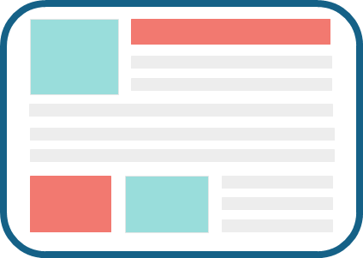
Approche modulaire
À quoi ressemble une page web ?
Juste une grosse entité
SUJET ET
OBJECTIFS

Slide 15
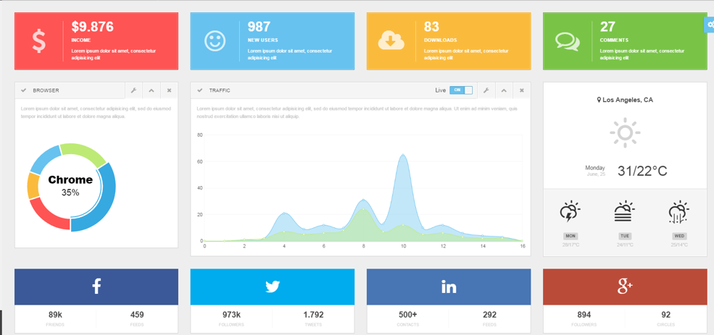
Approche modulaire
Qui peut être complexe...

Slide 16
Approche modulaire
Conséquences ?
Duplication de code, difficile à modifier et à maintenir

Slide 17
Approche modulaire
Comment découper
cette page ?
SUJET ET
OBJECTIFS

Slide 18


Approche modulaire
+
+
=

Slide 19
Approche modulaire
Et en vrai,
on fait comment?

Slide 20
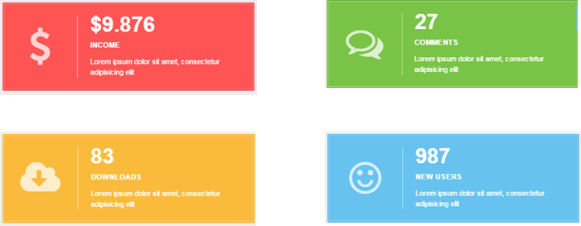
Approche modulaire

Slide 21
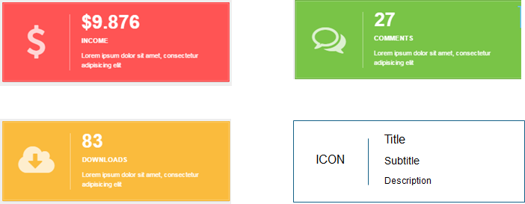
Approche modulaire

Slide 22

1

Slide 23
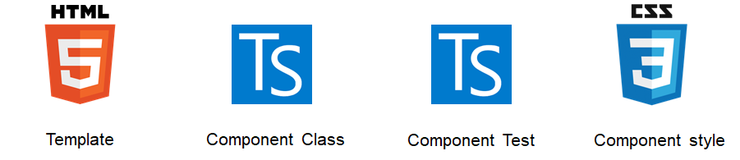
COMPONENT
Notes:
Introduction
L’objectif de ce projet est de vous familiariser avec les technologies modernes de développement d’un site web tout en ayant une démarche agile en développant une webapp en Angular.

Slide 24
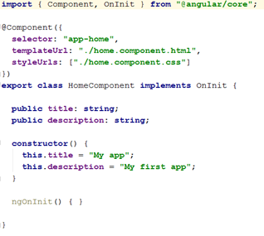
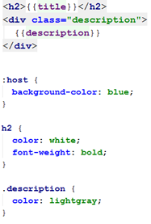
COMPONENT
Notes:
Introduction
L’objectif de ce projet est de vous familiariser avec les technologies modernes de développement d’un site web tout en ayant une démarche agile en développant une webapp en Angular.

Slide 25
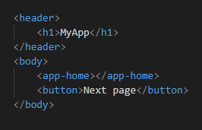
COMPONENT
Utilisation
Notes:
Introduction
L’objectif de ce projet est de vous familiariser avec les technologies modernes de développement d’un site web tout en ayant une démarche agile en développant une webapp en Angular.

Slide 26
COMPONENT
Notes:
Introduction
L’objectif de ce projet est de vous familiariser avec les technologies modernes de développement d’un site web tout en ayant une démarche agile en développant une webapp en Angular.

Slide 27
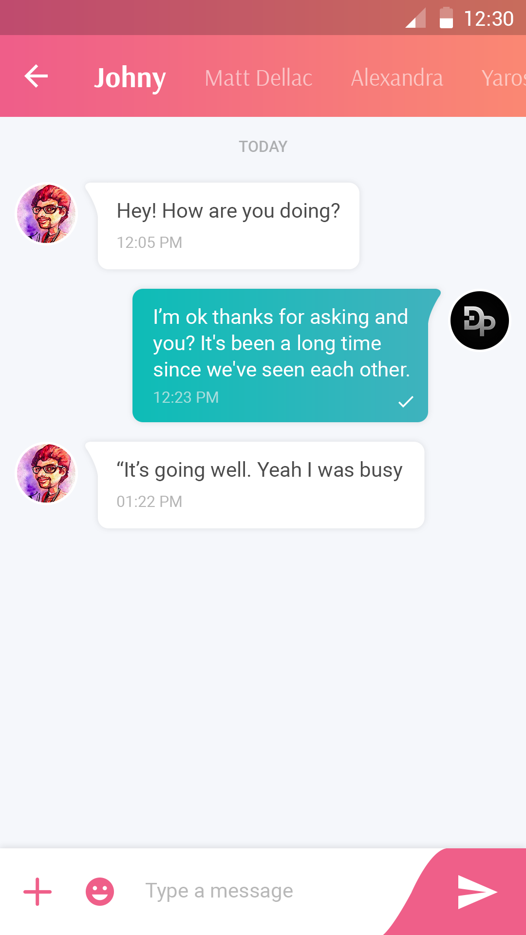
MessageComponent
MessageListComponent
Notes:
Introduction
L’objectif de ce projet est de vous familiariser avec les technologies modernes de développement d’un site web tout en ayant une démarche agile en développant une webapp en Angular.

Slide 28
Input & Output
MessageComponent
@Output
Event
“Message lu”
@Input
Message
Sender
Date
MessageListComponent
Notes:
Introduction
L’objectif de ce projet est de vous familiariser avec les technologies modernes de développement d’un site web tout en ayant une démarche agile en développant une webapp en Angular.

Slide 29
Services
MessageComponent
@Output
Event
“Message lu”
@Input
Message
Sender
Date
MessageListComponent
getMessages()
MessageService
Notes:
Introduction
L’objectif de ce projet est de vous familiariser avec les technologies modernes de développement d’un site web tout en ayant une démarche agile en développant une webapp en Angular.

Slide 30
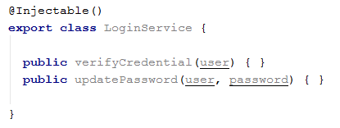

SERVICE
_ Contient un ensemble de fonctions partagées par plusieurs composants
_ Les fonctionnalités du service doivent être uniques
_ Tous les composants peuvent utiliser un service
Notes:
Introduction
L’objectif de ce projet est de vous familiariser avec les technologies modernes de développement d’un site web tout en ayant une démarche agile en développant une webapp en Angular.

Slide 31

DIRECTIVE & PIPE
_ Directives:
Ajoute un comportement à un élément du DOM
_ Pipe:
Reçoit en entrée des données
Les transforme
Les retourne
Notes:
Introduction
L’objectif de ce projet est de vous familiariser avec les technologies modernes de développement d’un site web tout en ayant une démarche agile en développant une webapp en Angular.

Slide 32
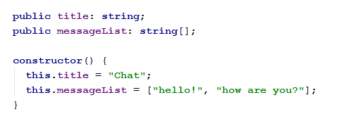
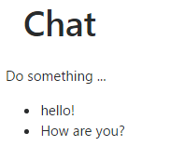
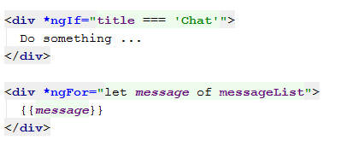

DIRECTIVES NATIVES
_ ngIf, ngFor, ngSwitch, ngClass, ngModel …
Notes:
Introduction
L’objectif de ce projet est de vous familiariser avec les technologies modernes de développement d’un site web tout en ayant une démarche agile en développant une webapp en Angular.

Slide 33
3

Slide 34
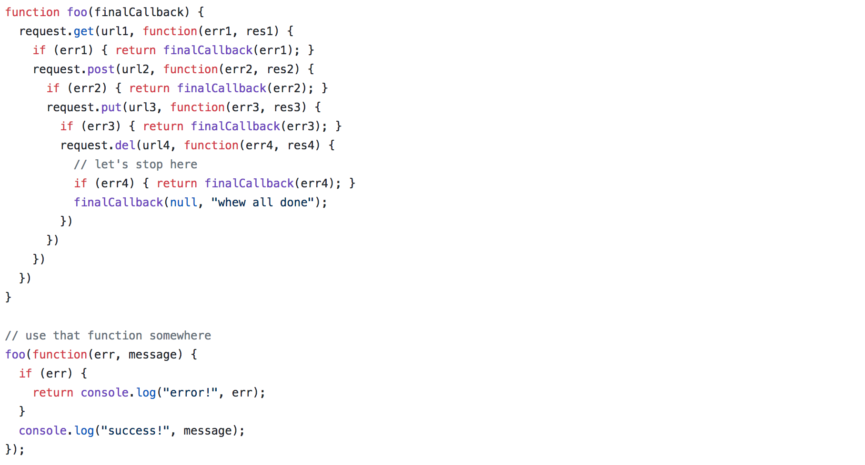
JS : callbacks

Slide 35
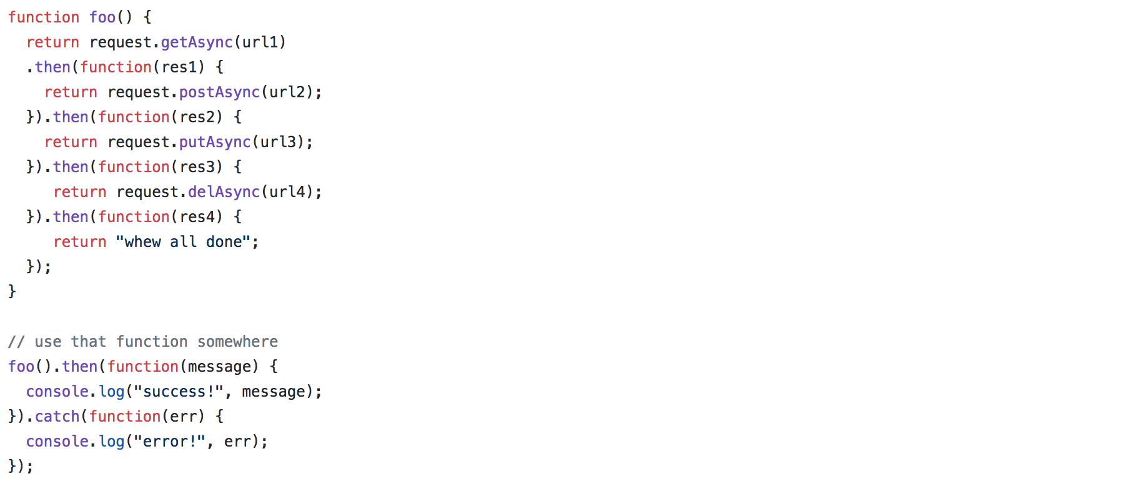
JS : promesses

Slide 36
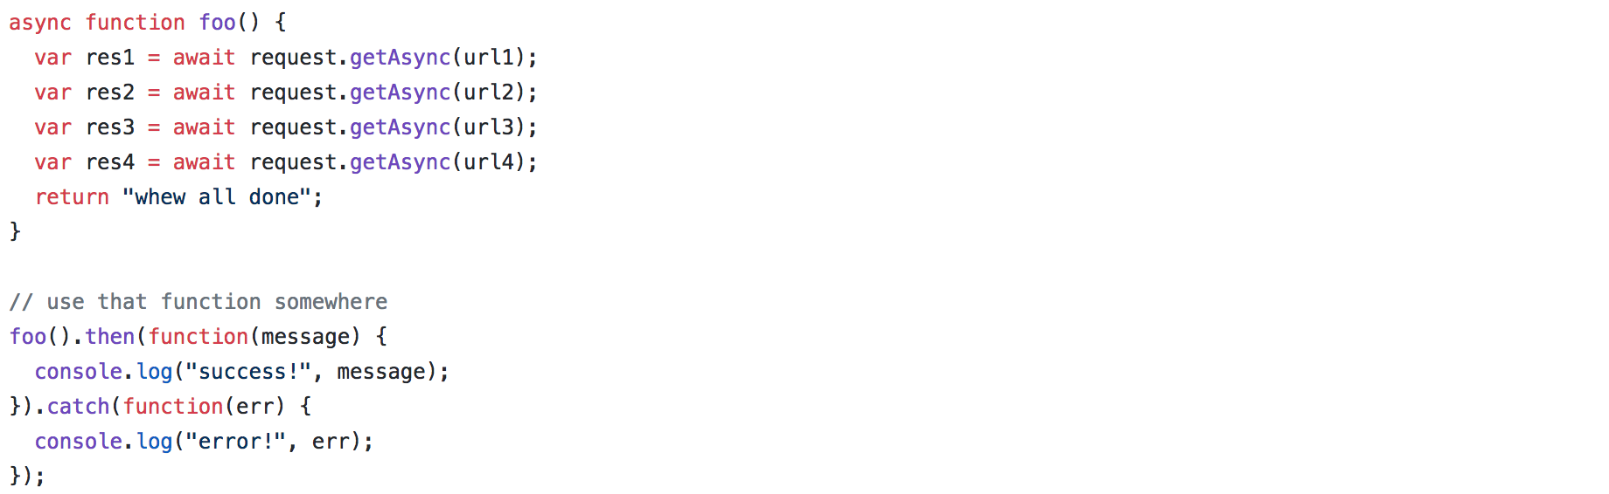
JS : async/await

Slide 37
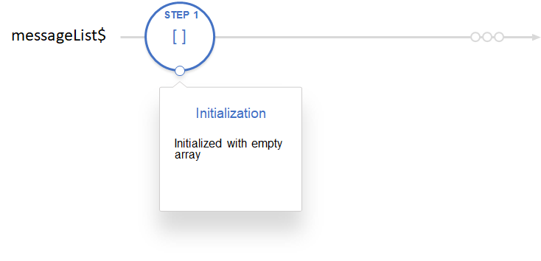
Observables

Slide 38
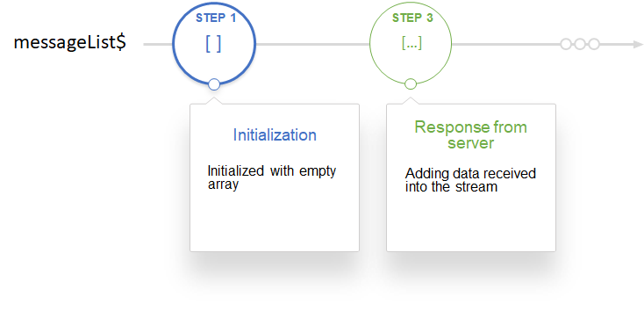
Observables

Slide 39
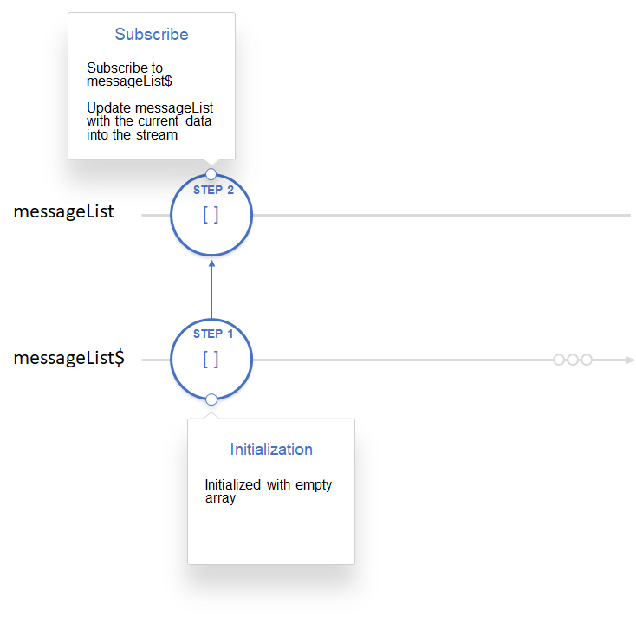
Observables

Slide 40
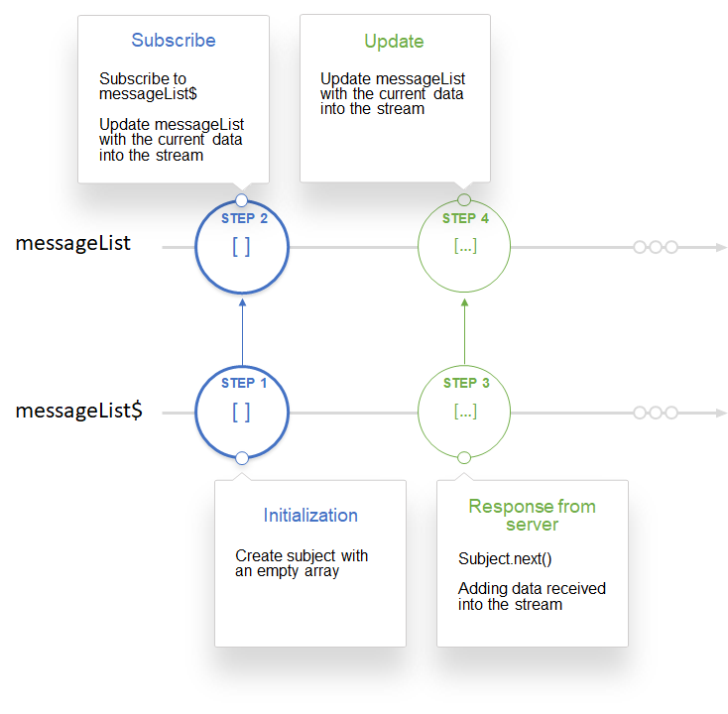
Observables

Slide 41
Observables
Component
Service

Slide 42
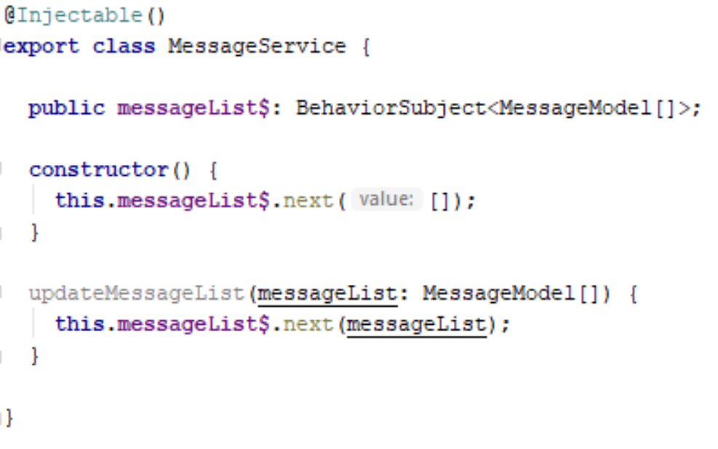
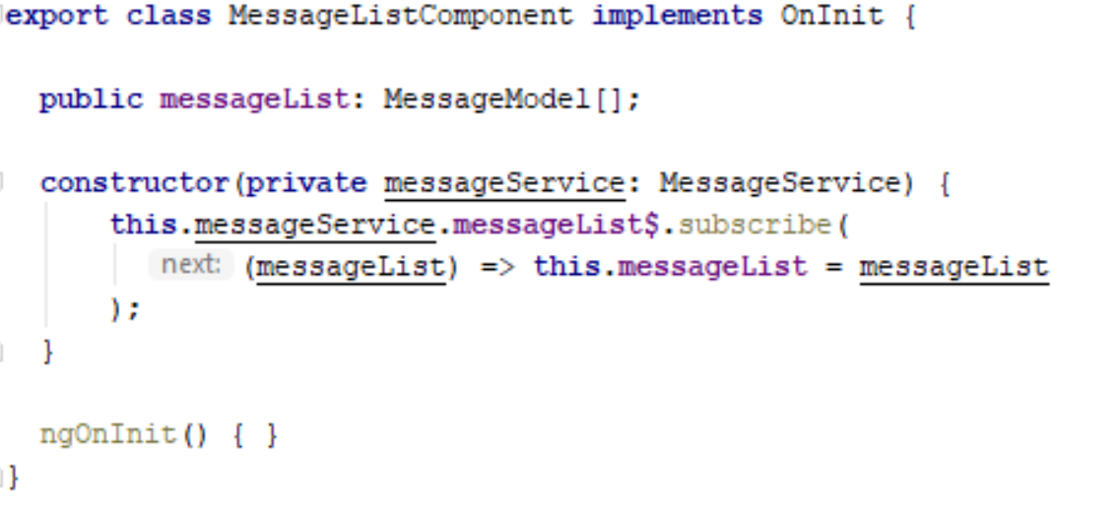
Observables
Service
Component
2
1
3

Slide 43
STARTER
DEMO
2
Notes:
Ce qu’on attend de vous (Fabien)

Slide 44


Slide 45


WANT BIG IMPACT?
USE BIG IMAGE
TD: https://bit.ly/36czXeU

